Slide 1

ПРОЄКТ
СТРАТЕГІЯ РОЗВИТКУ
ВСП «ФАХОВИЙ КОЛЕДЖ БУДІВНИЦТВА, АРХІТЕКТУРИ ТА ДИЗАЙНУ ПОЛІСЬКОГО НАЦІОНАЛЬНОГО УНІВЕРСИТЕТУ»
НА 2025-2030 роки.
Віталій Палій, кандидат на посаду директора коледжу

Slide 2


СТРАТЕГІЯ РОЗВИТКУ
Основним принципом, що застосовується до Стратегії, є управління, зорієнтоване на результат. Втілення якої буде
здійснюватися шляхом оптимізації
управлінських рішень, упровадження
необхідних структурних змін, широкого
залучення членів коледжевої спільноти до їх виконання, а також завдяки прозорій системі фінансового планування і звітності
Визначає основні параметри розвитку коледжу, забезпечуючи його системний і цілеспрямований характер. Стратегія розроблена з метою встановлення пріоритетів принципів, завдань і механізмів розвитку коледжу

Slide 3

ВІЗІЯ КОЛЕДЖУ — створення інноваційного закладу фахової передвищої освіти, конкурентоспроможного в освітньому просторі України.
Формування корпоративної культури й сучасної системи управління; удосконалення студентоцентрованого освітнього процесу; створення атмосфери підтримки й розвитку лідерського потенціалу; виховання здобувачів освіти, здатних ефективно працювати й навчатися протягом життя, оберігати та примножувати цінності національної культури та громадянського суспільства
МІСІЯ КОЛЕДЖУ — підготовка затребуваних суспільством та регіональним ринком праці фахівців, які поєднують високі академічні, професійні та соціально-особистісні компетенції; забезпечення розвитку потенціалу та можливостей самореалізації студентів і співробітників у процесі їх спільної освітньої, інноваційної та організаційної діяльності.
ВІЗІЯ – це ідея, логічна конструкція образу бажаного майбутнього
МІСІЯ – це роль, яку надає собі організація в суспільстві

Slide 4
ОСНОВНІ ПРИНЦИПИ, ЯКІ ОБУМОВЛЮЮТЬ ДІЯЛЬНІСТЬ КОЛЕДЖУ
ПРОФЕСІОНАЛІЗМ
КРЕАТИВНІСТЬ
ПРОЗОРІСТЬ
ДОБРОЧЕСНІСТЬ
ПАТРІОТИЗМ
СТУДЕНТОЦЕНТРИЗМ

Slide 5

СТРАТЕГІЧНІ ЦІЛІ
Розвиток науково-методичної та інноваційної діяльності, підвищення якості освіти на інноваційній основі.
Інформатизація освіти, удосконалення бібліотечного та інформаційно - ресурсного забезпечення.
Створення єдиного інформаційного простору та комфортних умов для усіх учасників освітнього процесу.
Розвиток науково-методичної та інноваційної діяльності, підвищення якості освіти на інноваційній основі.
Інформатизація освіти, удосконалення бібліотечного та інформаційно - ресурсного забезпечення.
Створення єдиного інформаційного простору та комфортних умов для усіх учасників освітнього процесу.
Проведення маркетингових досліджень на ринку праці, формування довгострокових взаємозв’язків із роботодавцями та стратегічними партнерами.
Впровадження ефективної системи національного виховання, розвитку та соціалізації молоді.
Розвиток міжнародного партнерства, інтеграція в європейський простір.

Slide 6

НАПРЯМИ РОЗВИТКУ
освітній процес
інформатизація
формування суспільних цінностей
розвиток людського потенціалу
управління коледжем
міжнародна співпраця
реконструкція й утримання основних фондів

Slide 7


ВРАХУВАННЯ ПОТРЕБ РИНКУ ПРАЦІ В ОРГАНІЗАЦІЇ ОСВІТНЬОГО ПРОЦЕСУ
Моніторинг потреб ринку праці
Створення й підтримка бази даних випускників
Розвиток зв’язків зі стейкхолдерами, які є потенційними роботодавцями, використання їхніх ресурсів для забезпечення освітнього процесу

Slide 8

Формування контингенту студентів, що мають необхідні здібності й мотивацію до здобуття фахової передвищої освіти в коледжі
Профорієнтаційна робота
Ефективна професійна реалізація кожного
випускника, успішне формування його конкурентних переваг та лідерських якостей
Забезпечення навчання, зорієнтованого на потреби, уподобання, інтереси студента, уміння працювати в команді, вчитися впродовж життя, діяти в нестандартних ситуаціях
Забезпечення в коледжі доступу до навчання й
інфраструктури для осіб з обмеженими фізичними можливостями

Slide 9


ПРАКТИЧНА ПІДГОТОВКА ТА ПРАЦЕВЛАШТУВАННЯ
Забезпечувати високий рівень практичної підготовки, оновлювати та впроваджувати в освітній процес наскрізних безперервних програм практики.
Упроваджувати під час проходження студентами різних видів практик оновлений формат партнерської взаємодії з базами практик.
Розширяти напрями співпраці з обміну педагогічним досвідом із закладами освіти міста шляхом видання спільних інформаційно-методичних продуктів, сумісного проведення конференцій, курсів підвищення кваліфікації, тренінгів, майстер-класів тощо.
Підтримувати зв’язки з районними й міськими управліннями будівництва та архітектури із проблеми вирішення питань ефективної системи працевлаштування. Організація процесу вивчення професійної адаптації випускників коледжу.

Slide 10



СТВОРЕННЯ СУЧАСНОГО ІНФОРМАЦІЙНОГО СЕРЕДОВИЩА
Підтримка, розвиток і оновлення всієї інфраструктури комп’ютерної мережі коледжу. Постійне оновлення сучасних систем управління освітнім процесом
Створення бази даних випускників коледжу
Забезпечення супроводу сторінок коледжу в усіх основних соціальних мережах
Забезпечення інформаційними ресурсами ведення на законодавчо закріпленій основі електронного документообігу й дистанційного доступу до публічних документів коледжу

Slide 11


РОЗВИТОК КАДРОВОГО ПОТЕНЦІАЛУ
Підвищувати професіоналізм педагогічних працівників коледжу завдяки їх систематичному самовдосконаленню, поєднанню навчально-методичної роботи.
Розвивати систему підготовки й підвищення кваліфікації викладачів коледжу (стажування, курси, спецсемінари, практикуми, проблемні і творчі групи тощо).
Залучати викладачів до участі у творчих конкурсах, науково-педагогічних конференціях, виставках методичних робіт із метою підвищення професійного рівня.
Сприяти ґрунтовному оволодінню сучасними комп’ютерно- інформаційними технологіями всіма працівниками коледжу.
Розробити нові критерії рейтингової оцінки діяльності педпрацівників, механізмів підвищення їх мотивації до безперервного професійного зростання.
Зміцнювати корпоративний дух співробітників і здобувачів освіти в коледжі.
Формувати ефективну систему стимулювання педагогічних і методичних інновацій.
Підвищувати рівень соціального та правового захисту працівників коледжу, поліпшувати умови праці.
Здійснювати моральне й матеріальне заохочення педпрацівників.
Здійснювати своєчасну виплату заробітної плати, відпускних коштів і кош­тів на оздоровлення.
Сприяти підвищенню рівня суспільної активності профспілкової організації для реального захисту працівників коледжу.

Slide 12



УПРАВЛІННЯ КОЛЕДЖЕМ
Забезпечення функціонування етики управлінської діяльності, що ґрунтується на принципах взаємоповаги й позитивної мотивації
Створення умов для забезпечення відкритості й публічності процесу розроблення основних інституційних нормативних актів, їх громадське
обговорення й затвердження
Запровадження принципу модерації та посередництва для забезпечення ефективної колективної роботи
Популяризація бренду коледжу

Slide 13

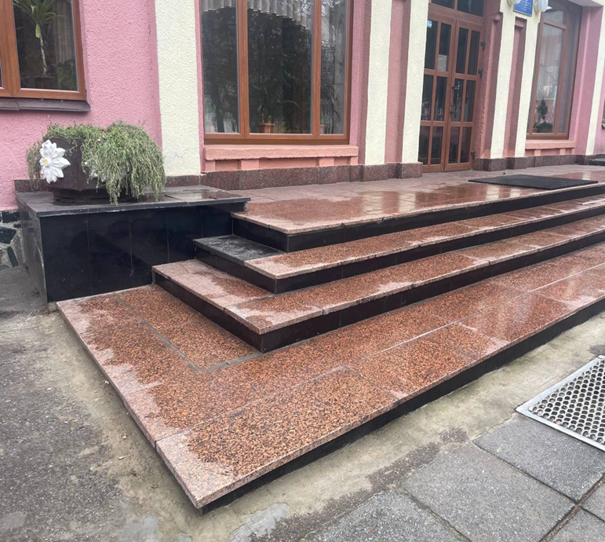
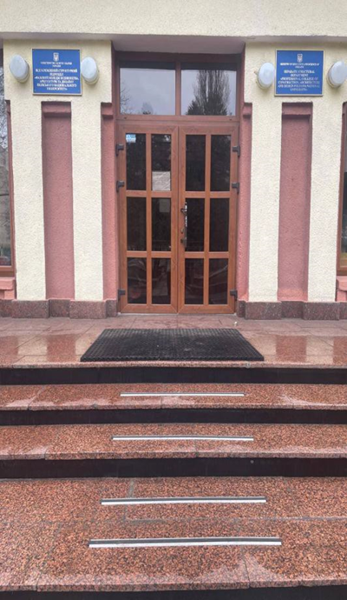
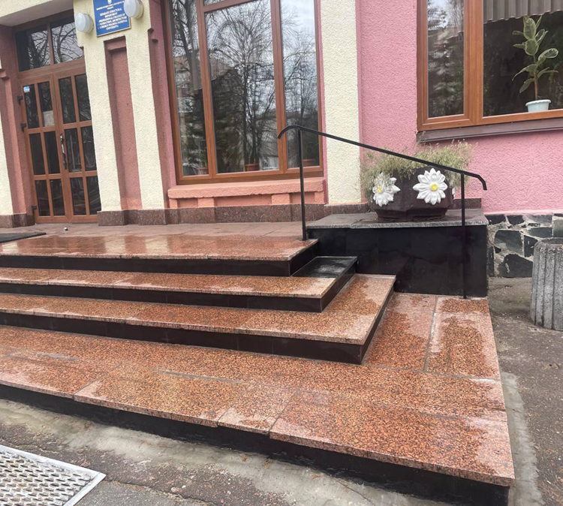
РЕКОНСТРУКЦІЯ Й УТРИМАННЯ
ОСНОВНИХ ФОНДІВ
Капітальний ремонт сходів на вході у НАК №1.

Slide 14

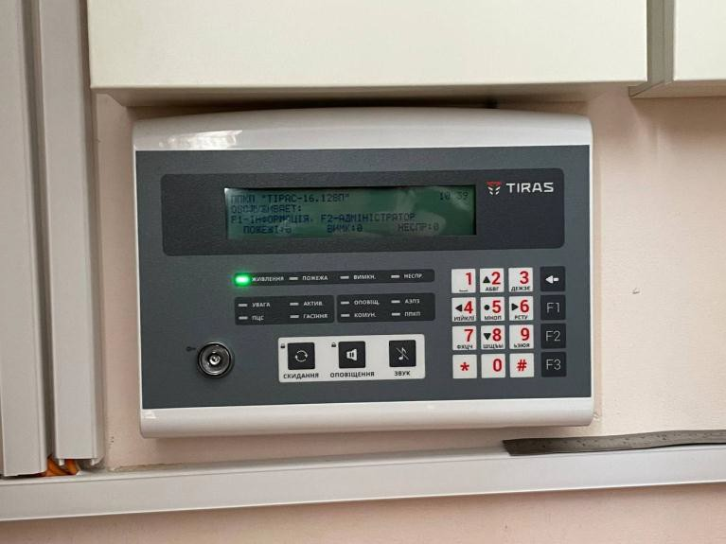
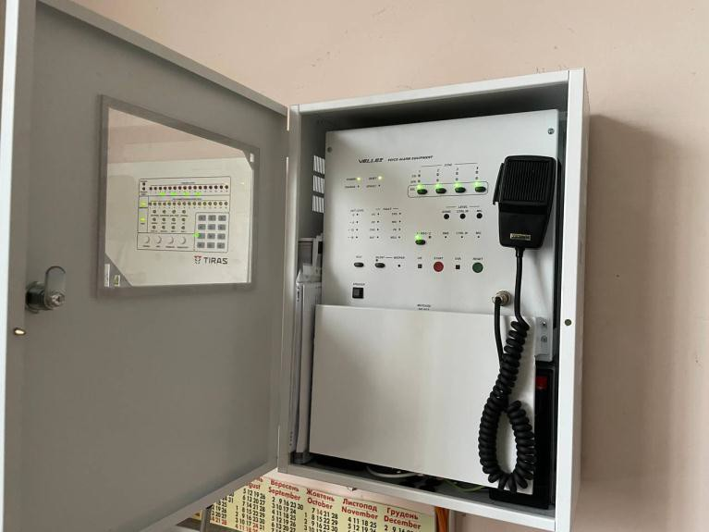
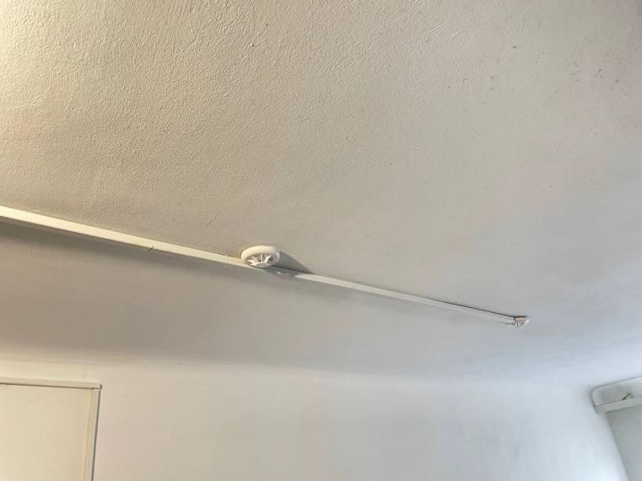

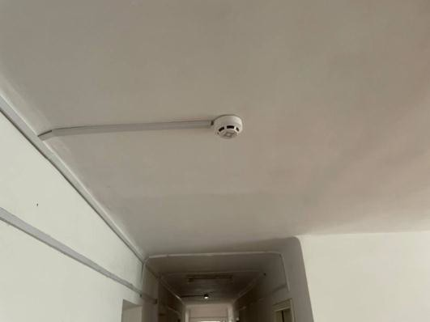
РЕКОНСТРУКЦІЯ Й УТРИМАННЯ
ОСНОВНИХ ФОНДІВ
Облаштування систем пожежної сигналізації, систем оповіщення та систем передачі тривожних сповіщень у НАК №1, НЛК №2 та гуртожитку №1.

Slide 15


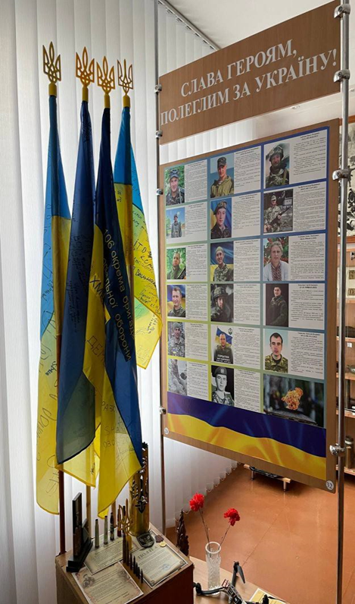
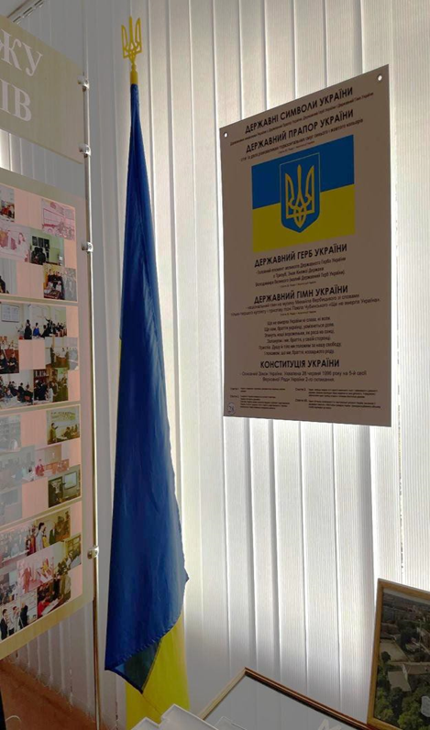
РЕКОНСТРУКЦІЯ Й УТРИМАННЯ
ОСНОВНИХ ФОНДІВ
Ремонт та відновлення музею коледжу.

Slide 16
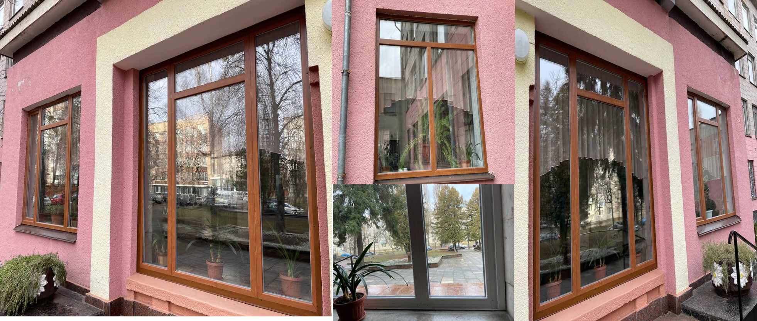
РЕКОНСТРУКЦІЯ Й УТРИМАННЯ
ОСНОВНИХ ФОНДІВ
Встановлення нових великих вікон у вестибюлі коледжу.

Slide 17

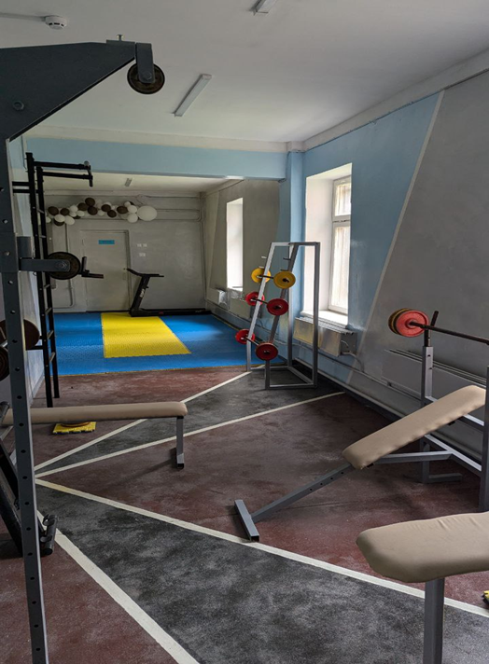
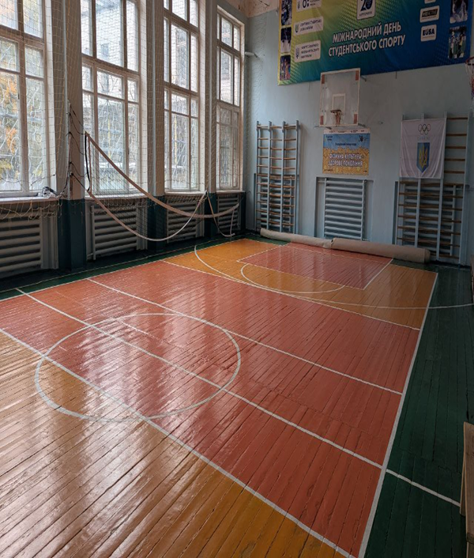
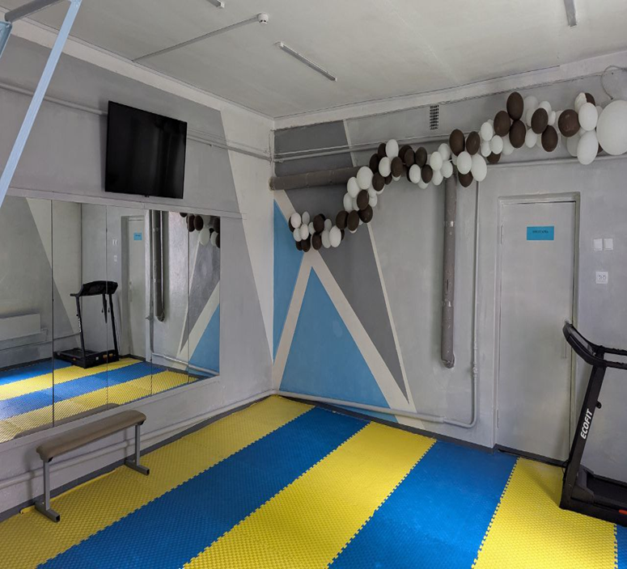
РЕКОНСТРУКЦІЯ Й УТРИМАННЯ
ОСНОВНИХ ФОНДІВ
Ремонт спортивної та капітальний ремонт тренажерної зали.

Slide 18
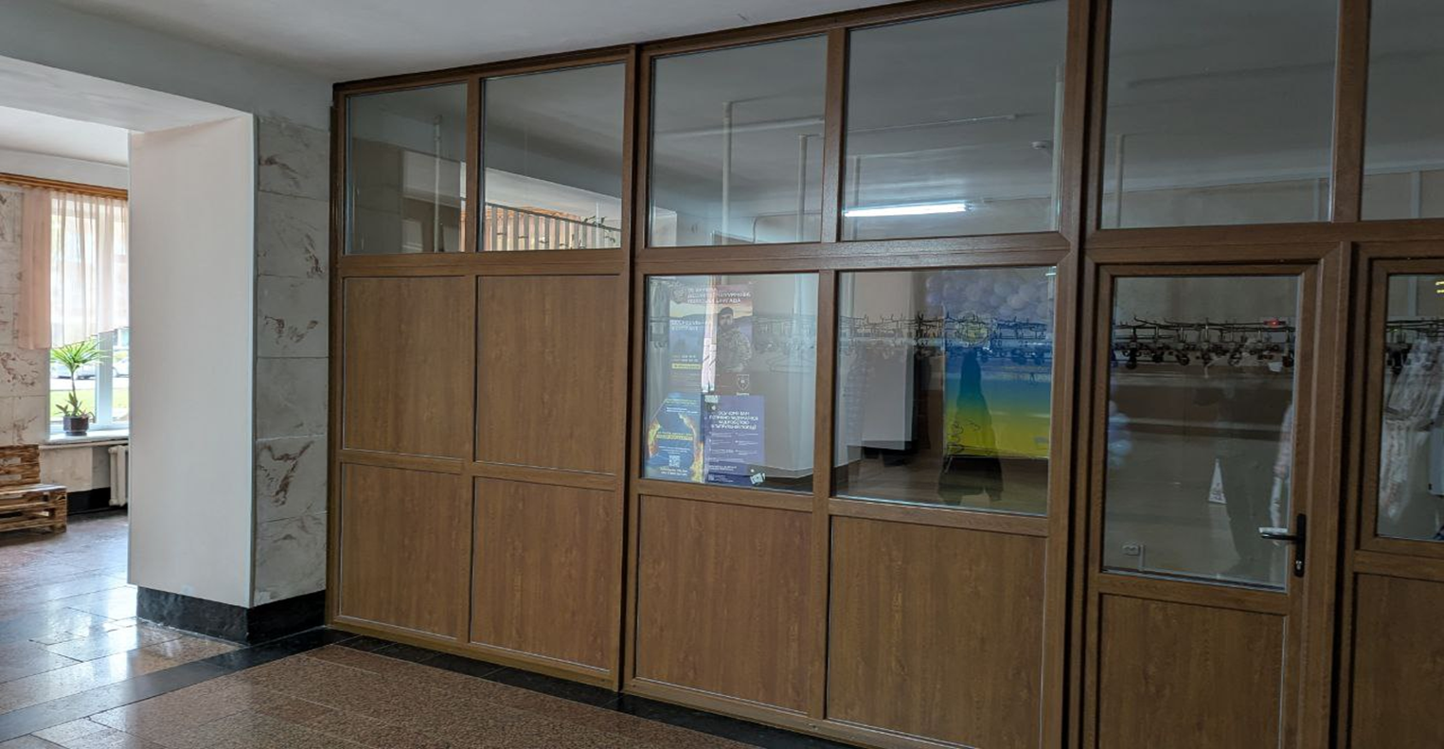
РЕКОНСТРУКЦІЯ Й УТРИМАННЯ
ОСНОВНИХ ФОНДІВ
Ремонт вестибюлю коледжу

Slide 19
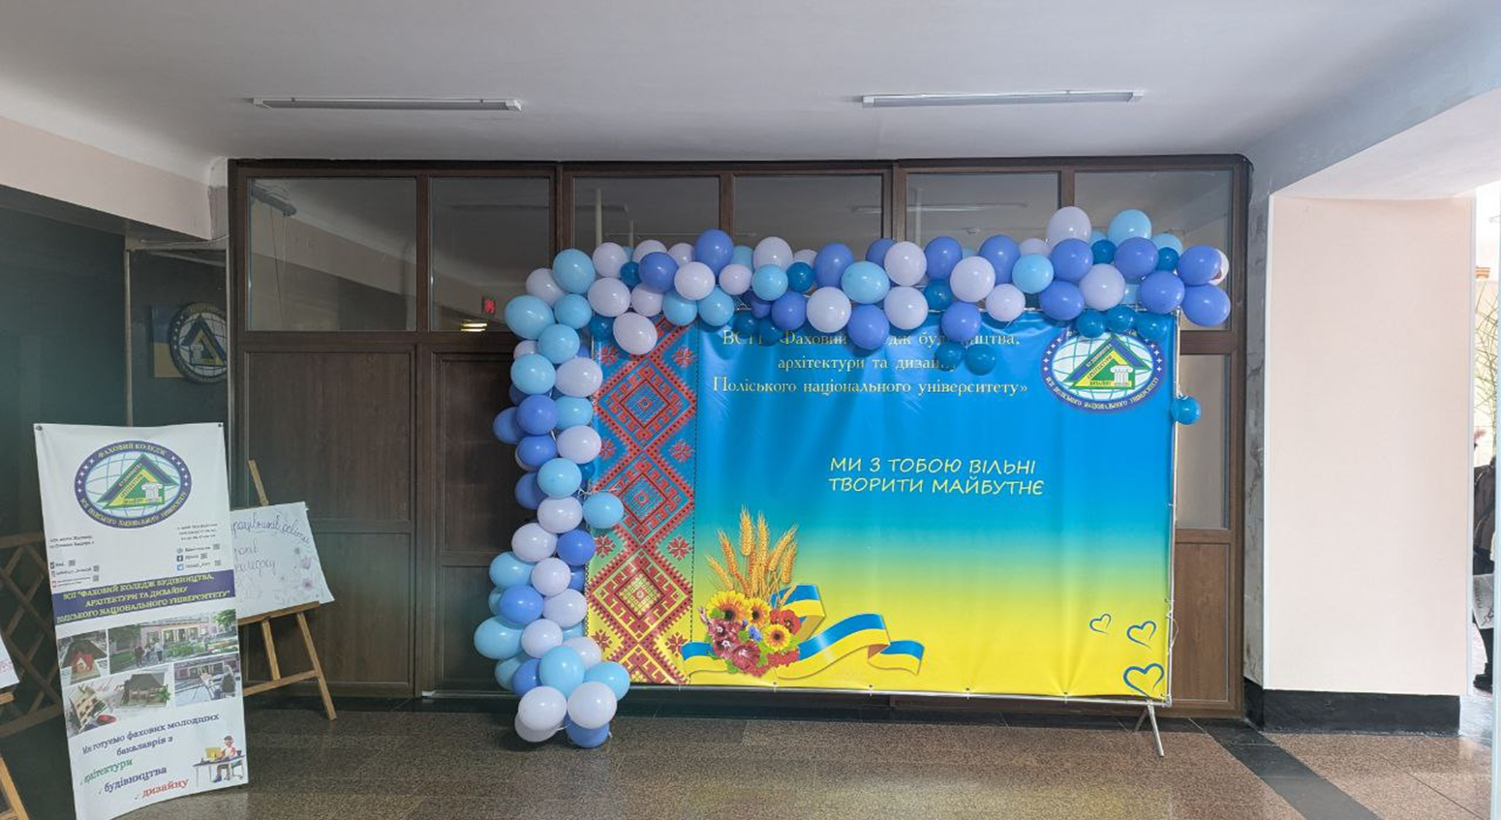
РЕКОНСТРУКЦІЯ Й УТРИМАННЯ
ОСНОВНИХ ФОНДІВ
Ремонт вестибюлю коледжу

Slide 20

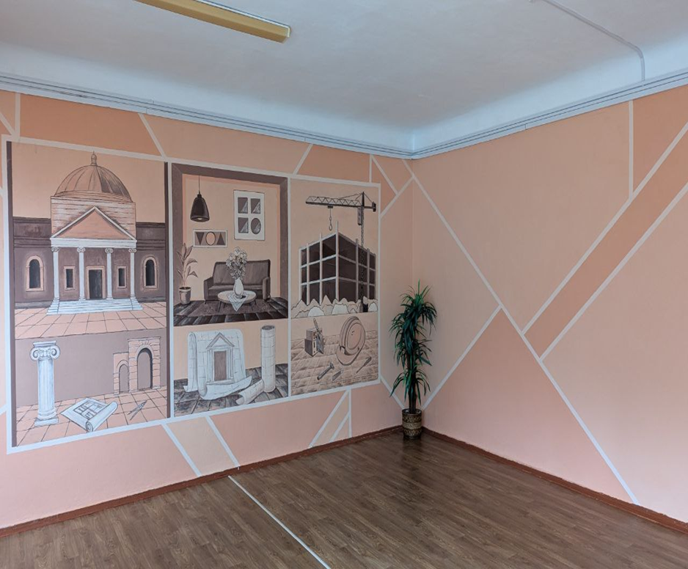
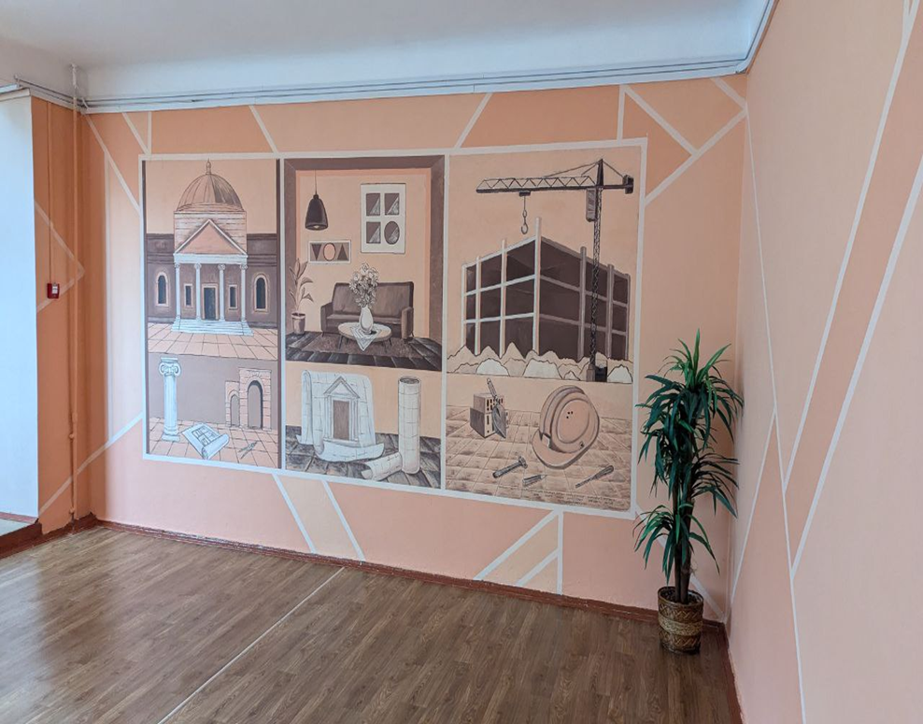
РЕКОНСТРУКЦІЯ Й УТРИМАННЯ
ОСНОВНИХ ФОНДІВ
Ремонт переходу до НЛК №2.

Slide 21


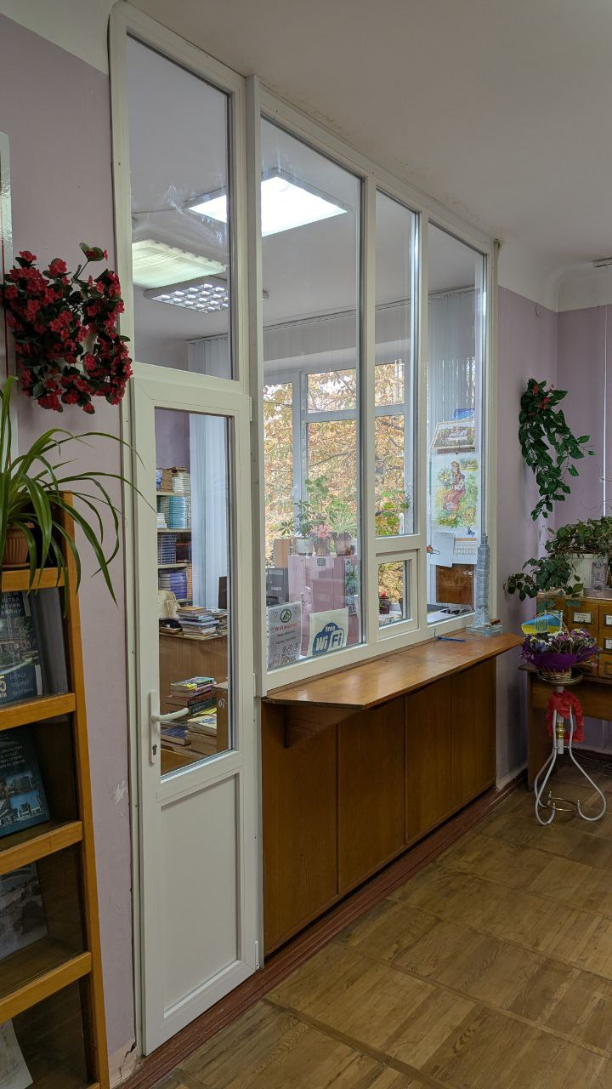
Встановлення нового абонементу в бібліотеці коледжу

Slide 22

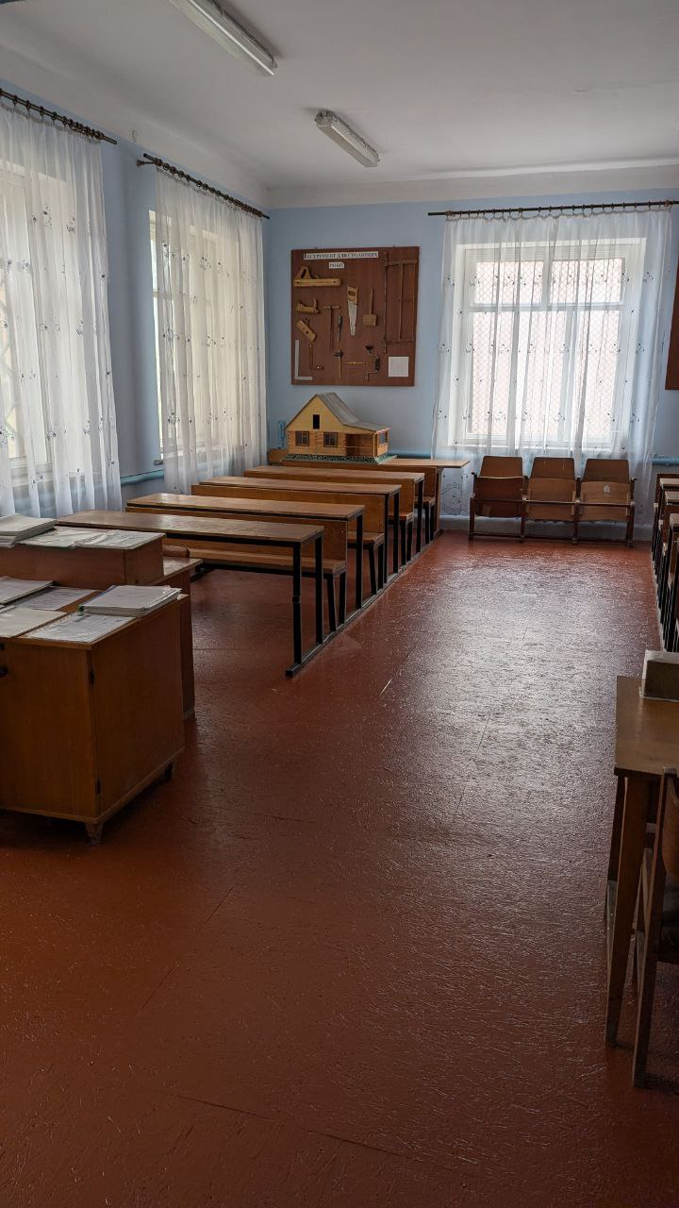
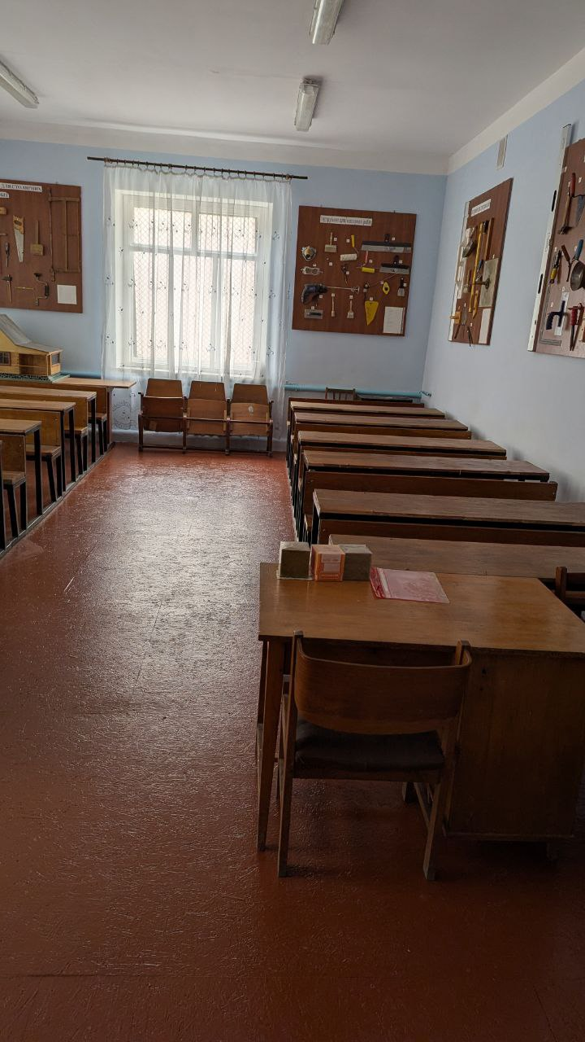
РЕКОНСТРУКЦІЯ Й УТРИМАННЯ
ОСНОВНИХ ФОНДІВ
Капітальний ремонт навчальної аудиторії в майстерні №1

Slide 23

РЕКОНСТРУКЦІЯ Й УТРИМАННЯ
ОСНОВНИХ ФОНДІВ
1. Ремонт системи опалення в підвалі гуртожитку №2.
2. Ремонт системи каналізації в гуртожитку №2
3. Капітальний ремонт душової в гуртожитку №2
4. Ремонт вузла подачі холодної води в гуртожитку №2
5. Заміна водопровідних кранів в гуртожитках №1 та №2
6. Ремонт системи опалення в навчальному корпусі №1
7. Заміна світильників в навчальних корпусах №1 та №2
8. Проведено оздоблювальні роботи в укритті.

Slide 24

ФІНАНСОВЕ ЗАБЕЗПЕЧЕННЯ
Забезпечення стабільного фінансово-економічного становища, раціонального та економного використання ресурсів на розвиток пріоритетних напрямів діяльності коледжу
Постійний моніторинг зовнішнього фінансово-економічного середовища та кон’юнктури ринку, за результатами якого проводити системний аналіз джерел і перспектив отримання надходжень
Забезпечення фінансування придбання навчального обладнання, комп’ютерної техніки із залученням різних джерел фінансування, інвесторів, зацікавлених сторін.
Диверсифікація джерел, форм фінансування, оптимізація структури доходів коледжу, розширення і удосконалення системи надання освітніх послуг шляхом створення нових навчальних курсів, інших структур.
Зростання надходжень за рахунок розширення переліку платних послуг, своєчасна та у повному обсязі виплата заробітної плати.
Удосконалення системи матеріального заохочення працівників та здобувачів освіти за вагомі досягнення.

Slide 25

Працюємо задля майбутнього!

